Slide 1
Web-разработка интерфейсов
Разработчики :Колонков Н. Суханов К. Щанкин Д.

Slide 2
Основной аудиторией своего проекта мы выбрали 7-9 классы.
Так как в это время школьники начинают задумываться о своей будущей профессии,
мы хотели бы рассказать о тонкостях обучения на данную профессию Web-разработчика интерфейсов.
Целью проекта является:
Предоставление информации для школьников
Как начать работать в этой области
Показать чем занимаются веб разработчики

Slide 3
Задачи, которые пришлось решать для достижения выбранных целей.
Первой задачей с которой нам пришлось столкнуться это-оформление сайта, как это будет выглядеть
Второй задачей с которой мы столкнулись было это написание кода для сайта
Выставление на хост landing’a
Cоздание презентации

Slide 4
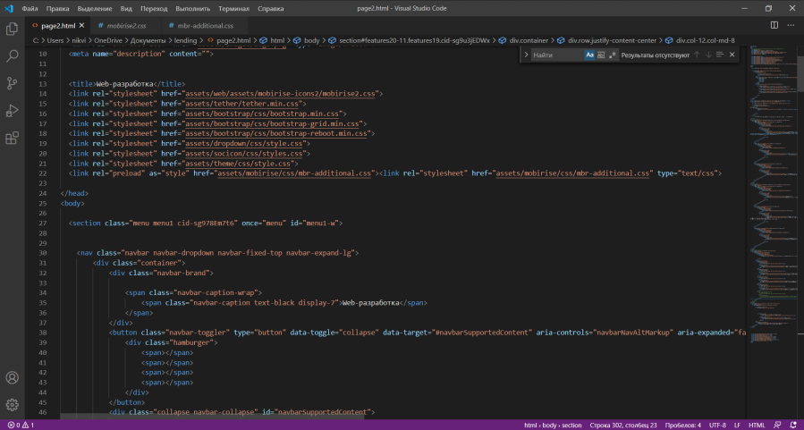
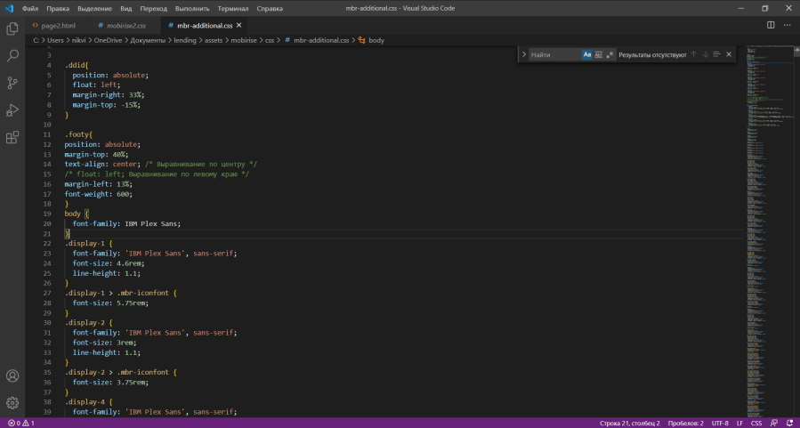
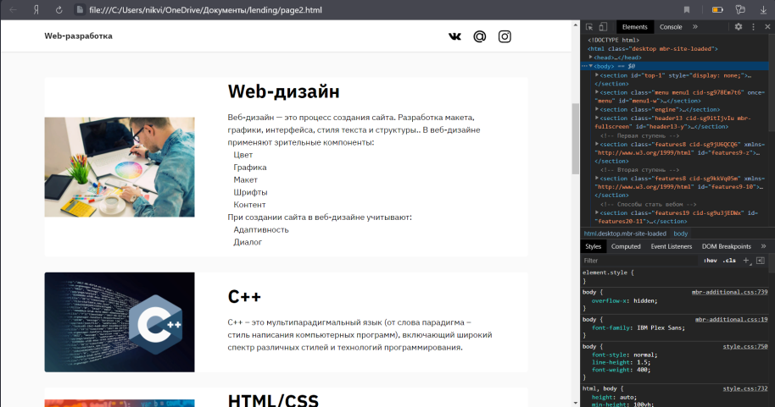
Особенности реализации проекта
Разработка сайта

Slide 5
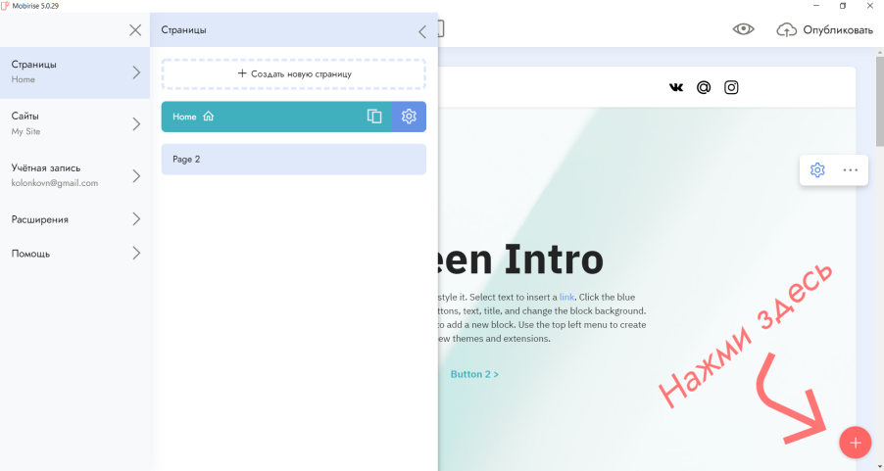
Средства реализации проекта
Мы использовали макет для создания сайта и в дальнейшем доделавали его

Slide 6
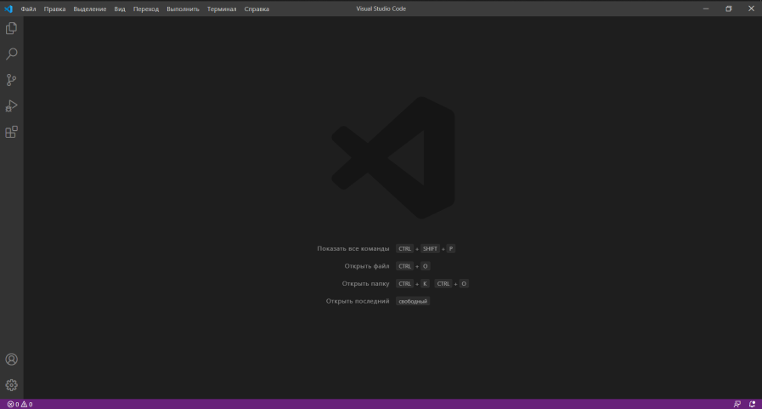
Мы использовали программу visual studio code для доработки lading’а

Slide 7
Перспективы применения вашего продукта для заявленных целей и задач проекта.

